Slide 1
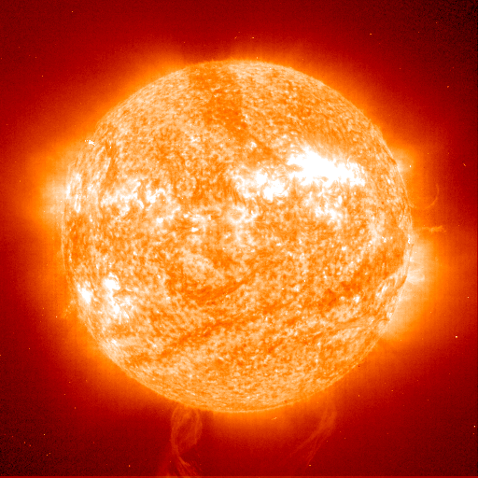
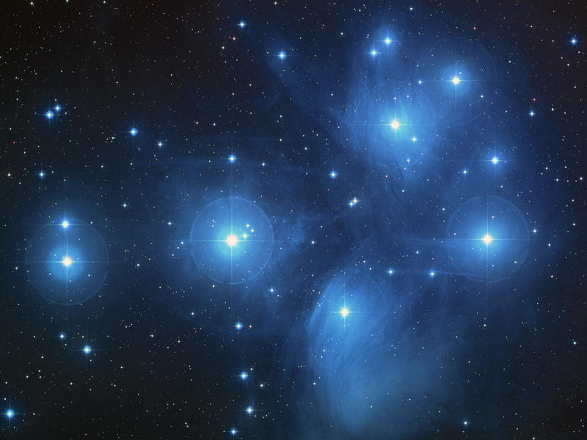

Slide 2
Альдебаран
Регул
Сириус
Солнце

Slide 3
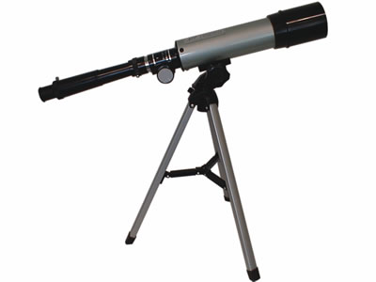

Slide 4
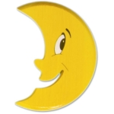
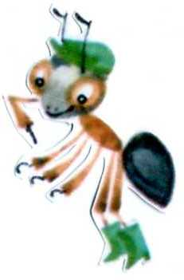
Подрастал, подрастал, Был рогатым — круглым стал. Только круг, чудо-круг Стал опять рогатым вдруг.

Slide 5
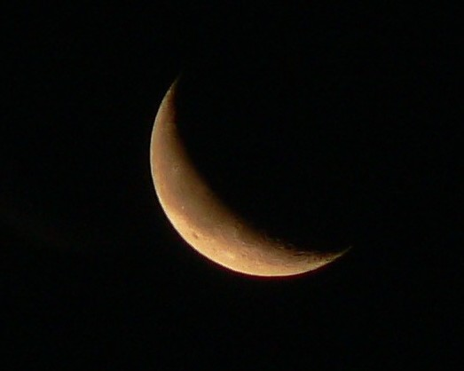

Slide 6
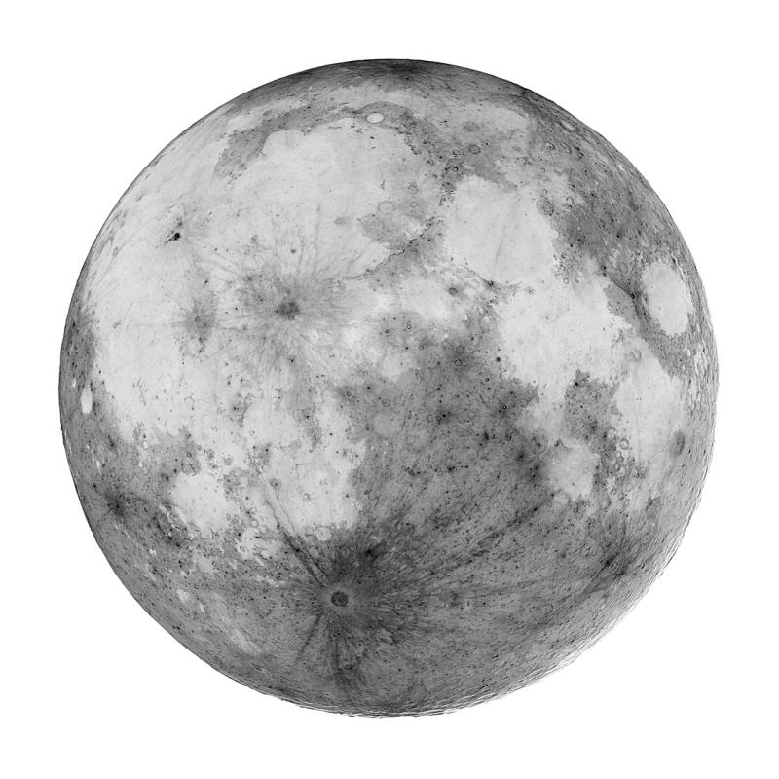
В голубой станице
Девица круглолица.
Ночью ей не спится —
В зеркало глядится.

Slide 7
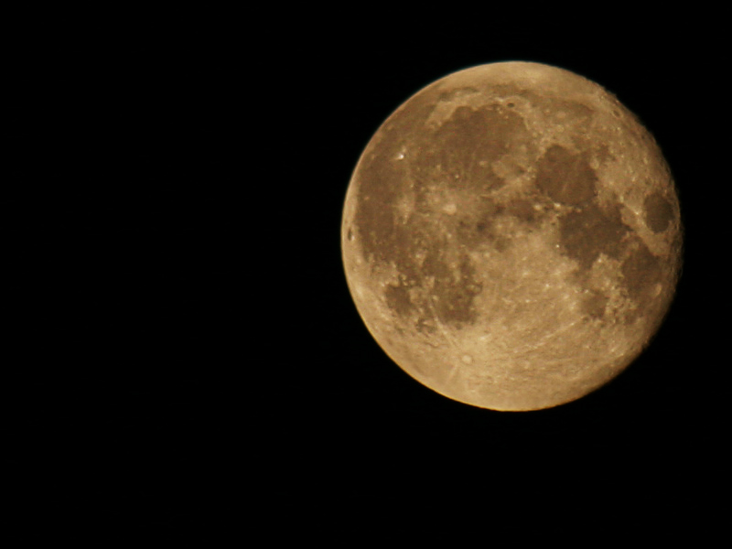

Slide 8
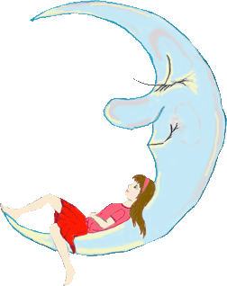
Почему
на Луне
не живут люди?

Slide 9
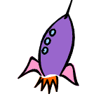
Физминутка

Slide 11
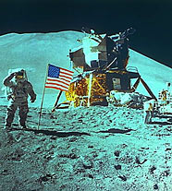

Slide 12
небесное тело, которое движется вокруг более крупного тела.
Спутник –

Slide 14
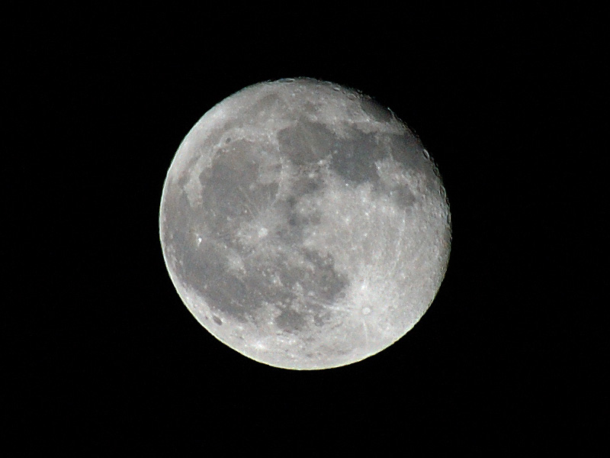
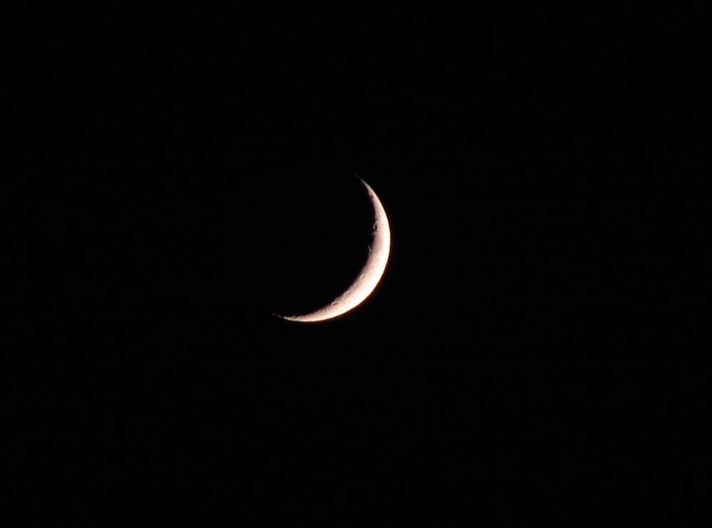

Slide 15
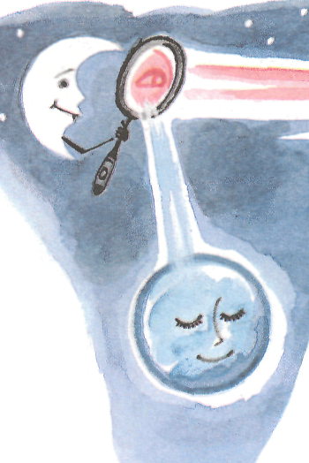
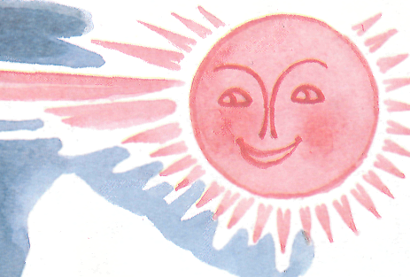
Давайте рассмотрим рисунок, и узнаем, в чем секрет Луны, как она светит?

Slide 16
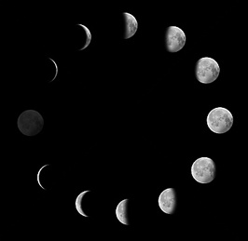

Slide 17
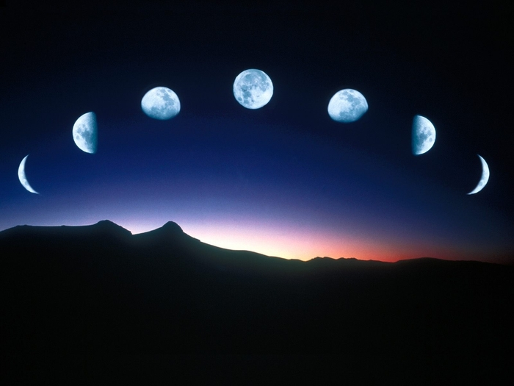

Slide 19
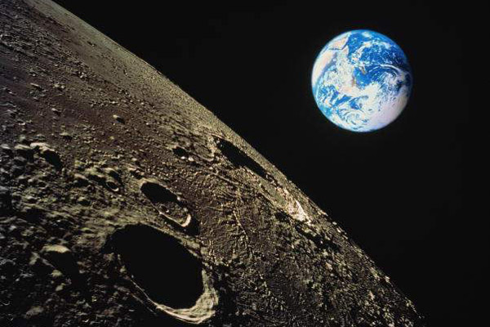

Slide 20
